Slide 1
Нахождение металлов в природе.
Получение металлов.

Slide 3
Активные металлы – в виде солей.
Хлориды (NaCl)
Силикаты (Al2O3 * 2SiO2 * 2H20)
Металлы средней активности – в виде оксидов и сульфидов.
Fe3O4
PbS
Нитраты (KNO3)
Фосфаты (Ca3(PO4)2)
Сульфаты (Na2SO4 * 10H20)
Карбонаты (CaCO3)
Cr2O3
ZnS
HgS
Благородные металлы – в самородном виде.
Аg
Pt
Au

Slide 4
Большинство металлов существуют в природе в виде соединений-минералов:
Красный железняк – Fe2O3
Бурый железняк 2Fe2O3*3H2O
Магнитный железняк Fe3O4
Галенит PbS
Цинковая обманка ZnS
Киноварь HgS

Slide 5
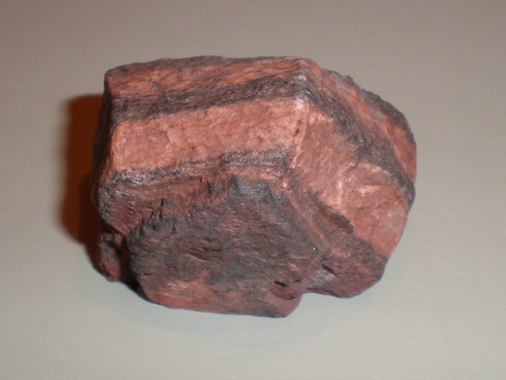
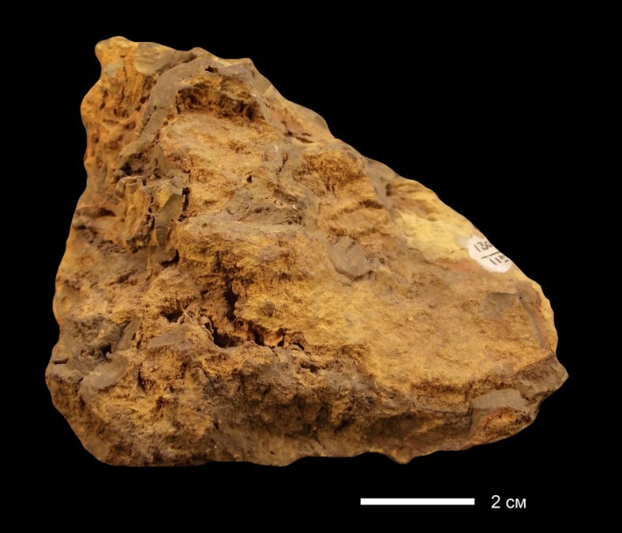
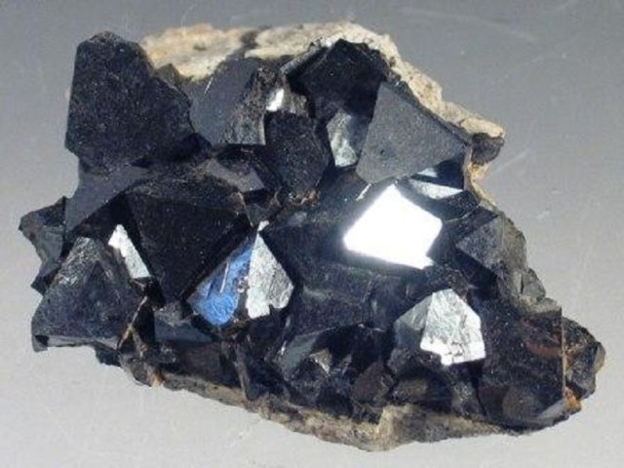
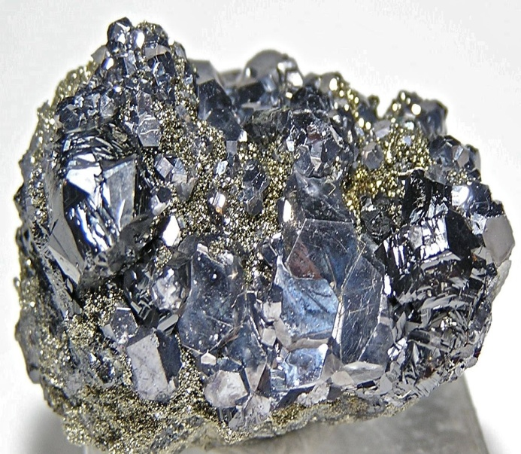
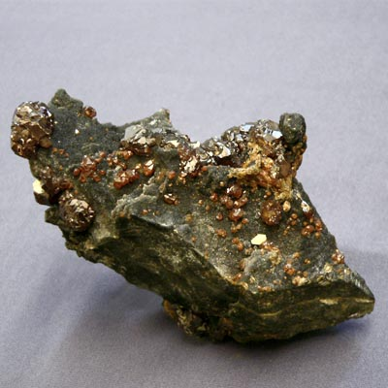
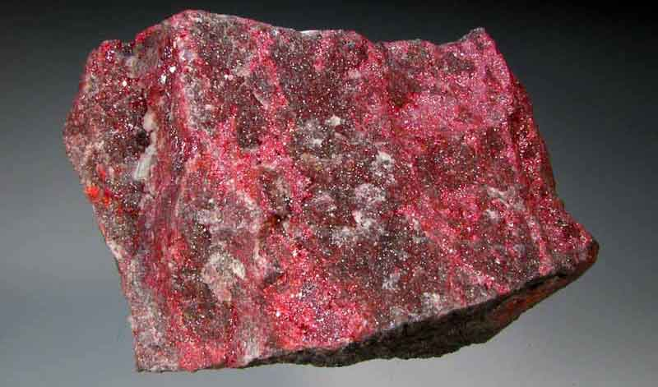
2) 3)
4) 5) 6)

Slide 6
Руды
Минералы входят в состав горных пород и руд.
Руды – природные образования, содержащие минералы, в которых металлы находятся в количестве, пригодном в технологическом и экономическом отношении для получения металлов в промышленности.

Slide 7
Металлургия.
Металлургия – наука о методах и процессах производства металлов из руд, о получении сплавов и обработке металлов.
Пирометаллургия – метод переработки руд при высоких температурах.
Гидрометаллургия – метод получения металлов на основе химических реакция в растворах.
Электрометаллургия – метод получения металлов путем электролиза ( пропускание электрического тока через раствор или расплав).
Микробиологический метод – применение тиобактерий для переработки нерастворимых соединений и выделения металлов из них.

Slide 8
Пирометаллургия
Обжиг сульфидов (перевод в оксиды):
2CuS + 3O2 = 2CuO + 2SO2
Плавка (восстановление оксидов с помощью угля, водорода, угарного газа, алюминия):
2CuO + C = 2Cu + CO2
Cr2O3 + 2Al = Al2O3 + 2Cr
SnO2 + C = CO2 + Sn
Fe2O3 + 3CO = 3CO2 + 2Fe

